Slide 1
迎新报告会
答辩学生：马俊辉
年 级：2017级
学位类型：硕 士
指导老师：王文成

Slide 2
目录
研究内容介绍
研究成果展示
寄语

Slide 3
研究内容介绍
背景
意义
Notes:
由于以上工作之间的承接关系，所以统一介绍他们的研究背景及意义。

Slide 4
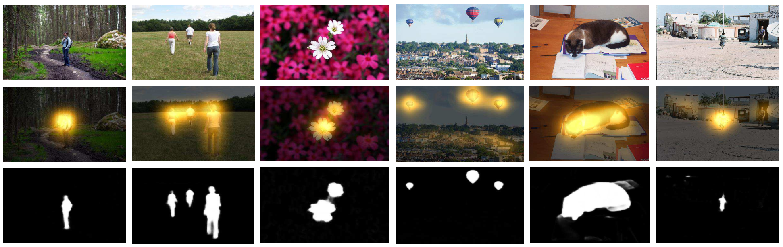
研究背景及意义
显著性检测是计算机视觉预处理阶段的一项重要工作，其通过建立数学模型模拟人类视觉机制，从而在一个场景中快速获取人类感兴趣信息，有利于进行计算机视觉相关工作。
显著性检测模型可分为眼动点预测模型和显著目标检测模型。
不同显著性模型结果对比
Notes:
显著目标检测模型^{[5,6,18]}关注于将整个显著目标区域从背景中提取出来，如图1第三行所示, 其将图像显著性检测提升到更高层的应用上。
眼动点预测模型只需预测出人类在3～5秒的凝视中所关注的点；显著性物体检测的目标是检测出最显著的物体。其中显著性物体作为一个整体被检测出来，需要精确到像素级别。

Slide 5
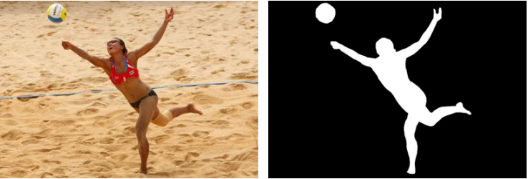
研究背景及意义
目标：关注于将整个显著目标区域从背景中提取出来
方法：自上而下、自下而上
难点：多尺度目标、小物体检测、边缘拟合、实时性

Slide 6
研究成果展示
Notes:
由于以上工作之间的承接关系，所以统一介绍他们的研究背景及意义。

Slide 7
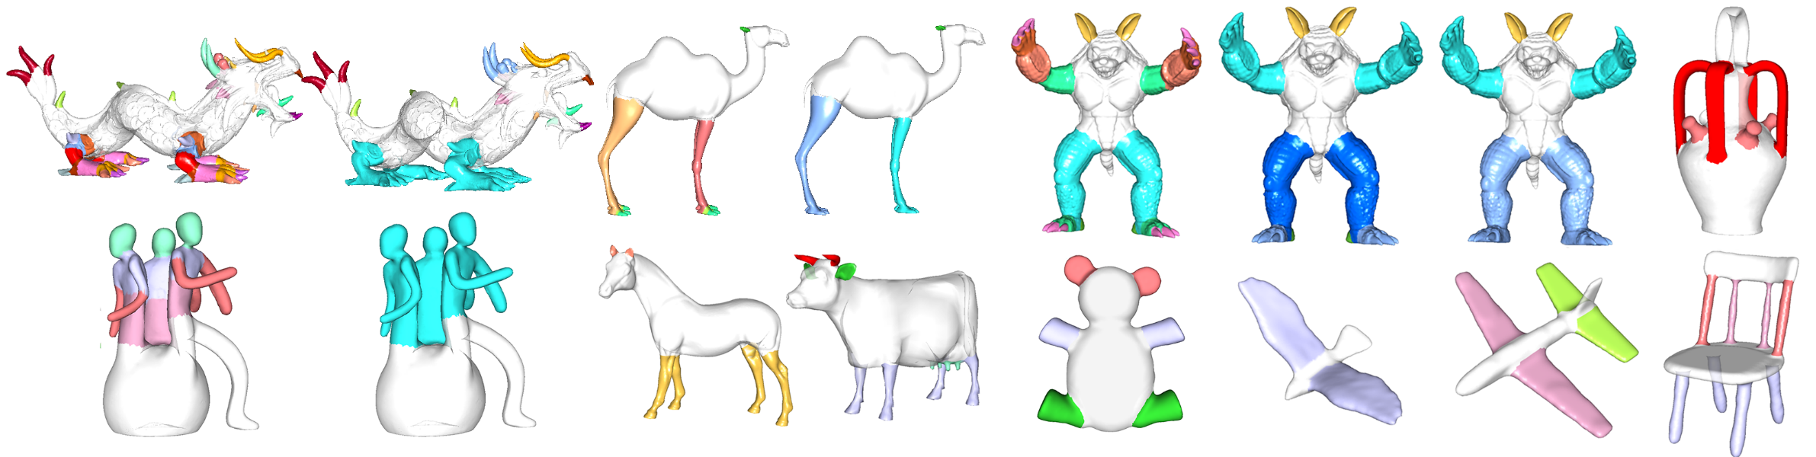
所发论文
Wencheng Wang*, Junhui Ma et al, Intrinsic Symmetry Detection on 3D Models with Skeleton-guided Combination of Extrinsic Symmetries [C], PG 2019 (CCF-B)
Notes:
发了一篇论文，是图形对称性工作，这里就不介绍了。

Slide 8
寄语

Slide 9
给学弟学妹的寄语
选课：
研究方向：选择比努力更重要
学术&工作
课余休闲：
红螺寺、野长城
运动
Notes:
自学

Slide 10
谢谢大家！

